Slide 1
Лекция 8
Поверхностное распространение электромагнитных волн
Напряжённость поля электромагнитной волны, распространяющейся вдоль земной поверхности

Slide 2
Поверхностное распространение электромагнитных волн
Интерференционные формулы, полученные для поднятых антенн, не применимы в случае электромагнитных волн, распространяющихся вдоль земной поверхности. В самом деле, если углы скольжения равны 0, то для любого вида поляризации коэффициент отражения независимо от свойств поверхности. Следовательно, поле в точке приёма R= -1
Однако известно, что поле E=0 , только если проводимость поверхности σ → ∞.

Slide 3

Задачу распространения радиоволн в случае, когда и передающая, и приемная антенны расположены на земной поверхности, можно решить, составив системы уравнений Максвелла для воздуха и земли и найдя их общее решение при следующих граничных условиях на поверхности:
1) равенство горизонтальных составляющих напряжённости полей
(1)

Slide 4
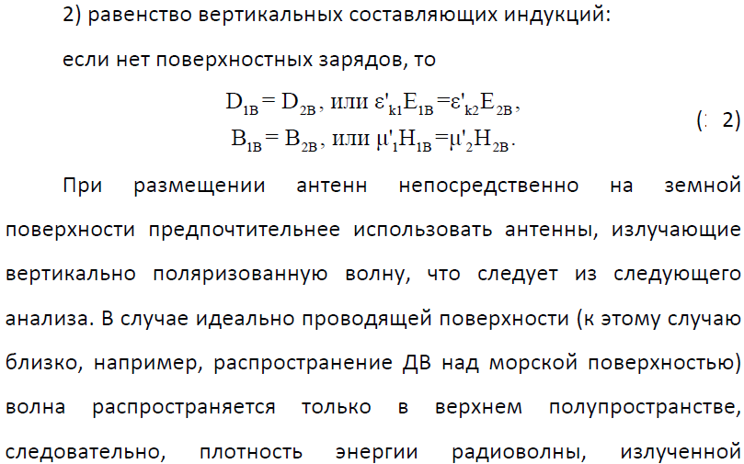

Slide 5
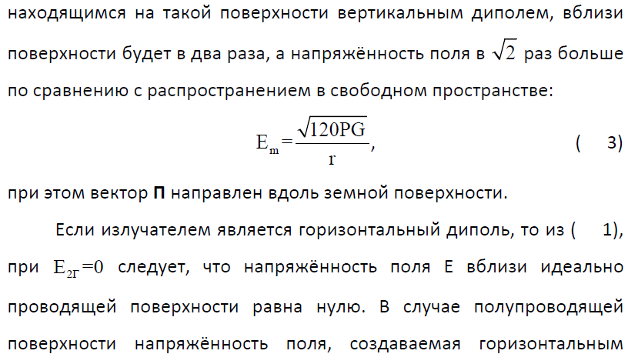

Slide 6
вибратором, уже не равна нулю, однако значительно меньше поля вертикального диполя.
При распространении радиоволны над полупроводящей средой часть её энергии проникает вглубь (отклоняется) (рис. 1), следовательно, появляется вертикальная составляющая вектора Пойнтинга.

Slide 7
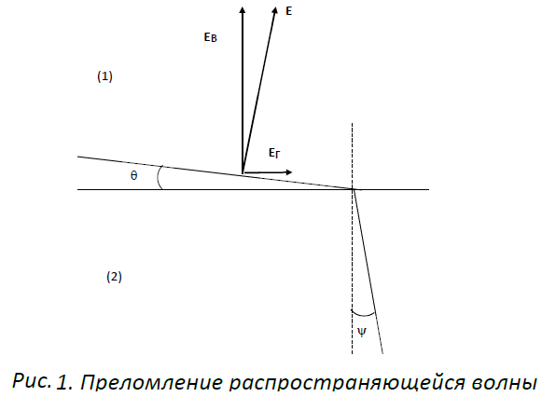

Slide 8
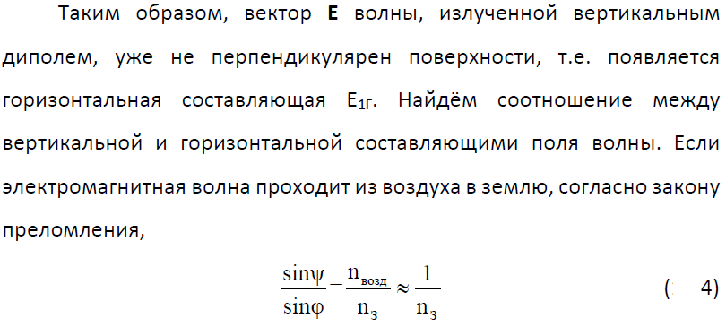

Slide 9
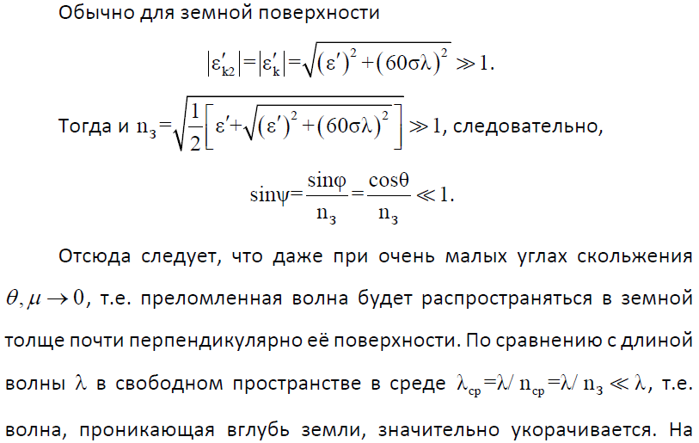

Slide 10
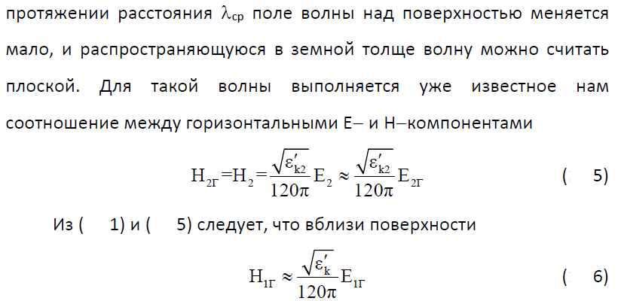

Slide 11
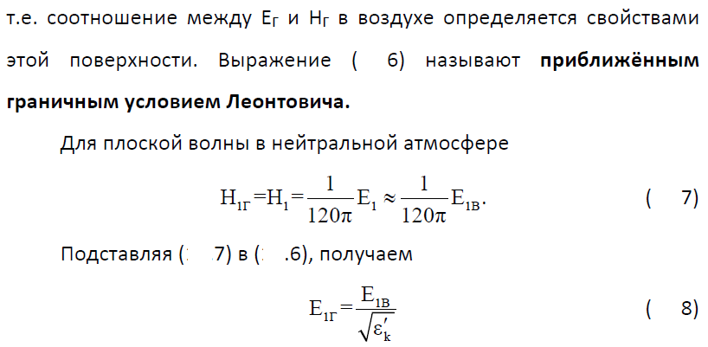

Slide 12
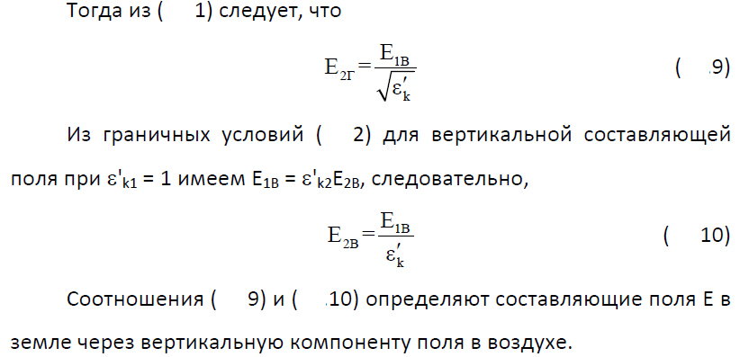

Slide 13
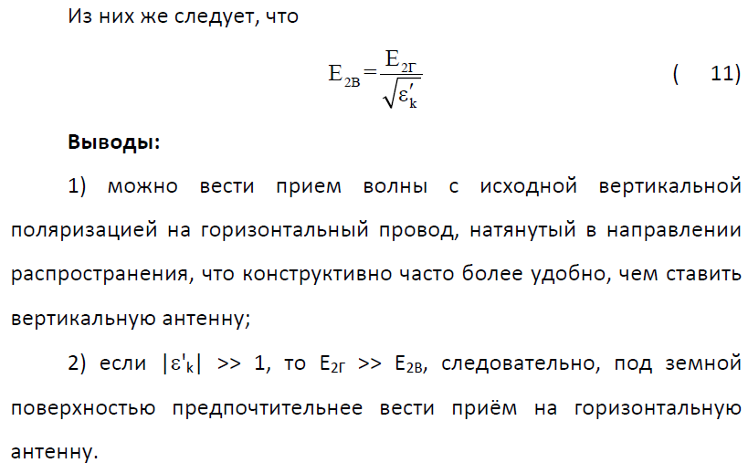

Slide 14
Напряжённость поля электромагнитной волны, распространяющейся вдоль земной поверхности
Пусть в точке передачи на поверхности расположен вертикальный диполь. При распространении электромагнитной волны вдоль неидеально проводящей поверхности часть энергии проникает в толщу Земли и там теряется. Уменьшение напряженности поля по сравнению с распространением над идеально проводящей поверхностью (3) учитывается введением множителя ослабления W, являющегося в общем случае комплексной функцией W = W(r, ε, μ, σ, λ), причём| W|≤ 1. Таким образом, амплитуда поля радиоволны над полупроводящей поверхностью определяется выражением

Slide 15
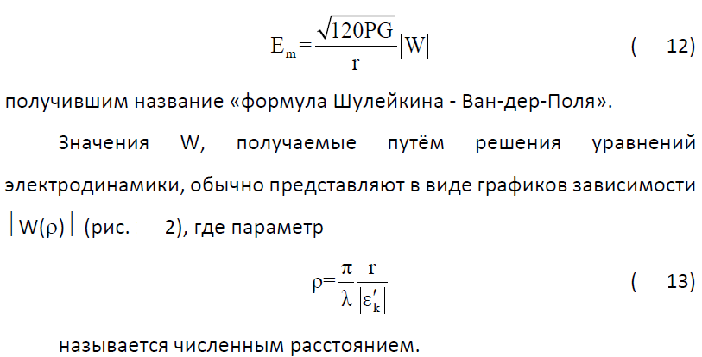

Slide 16
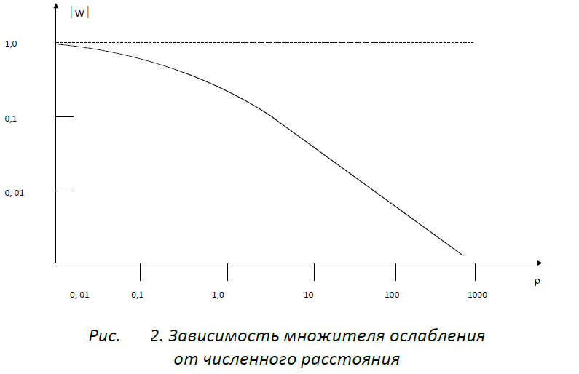

Slide 17
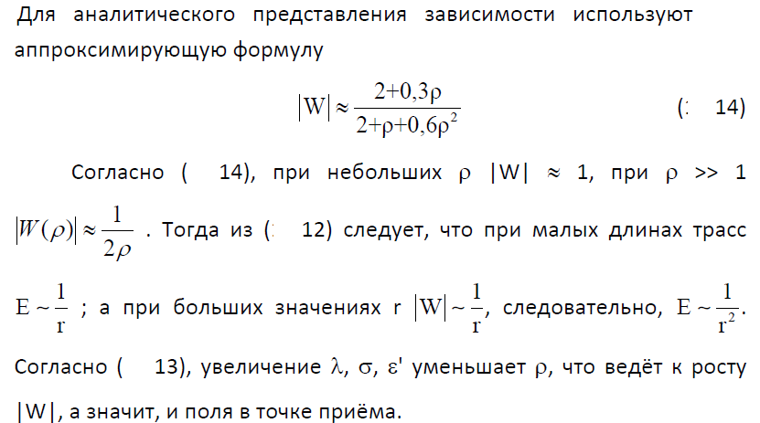

Slide 18
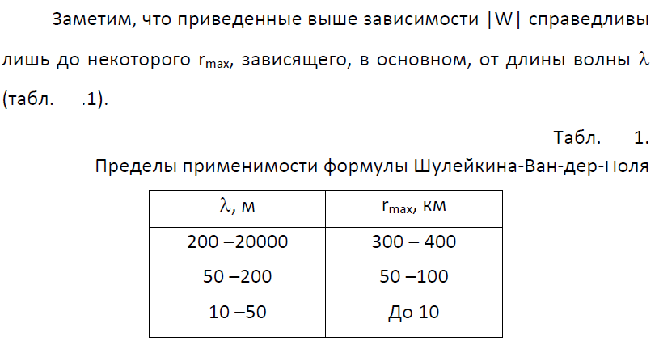

Slide 19
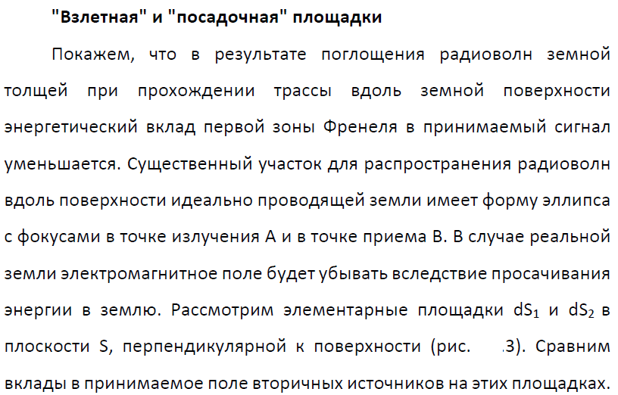

Slide 20
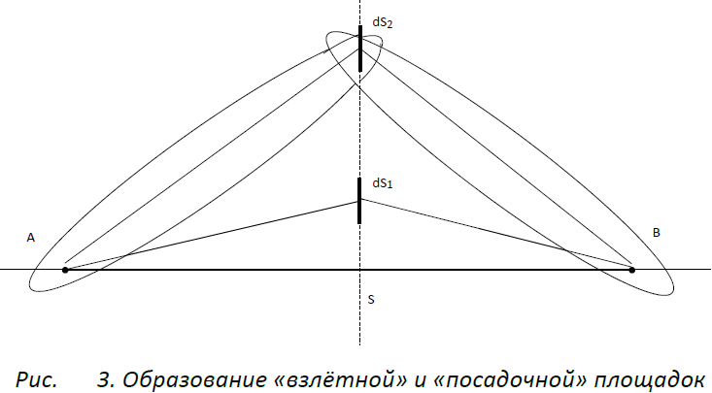

Slide 21
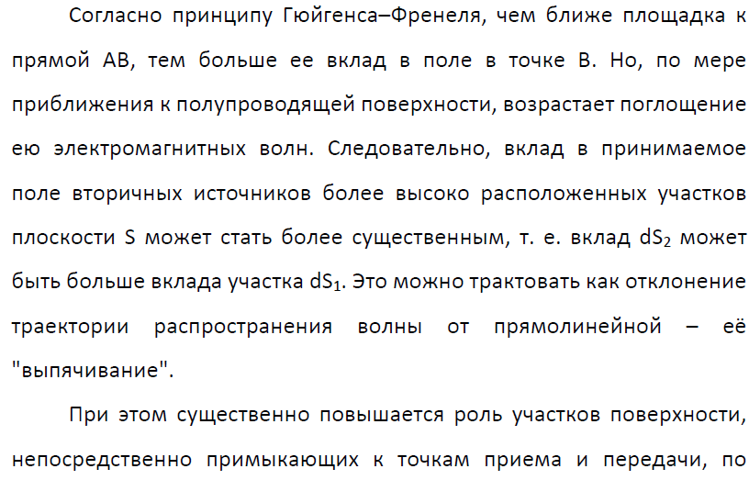

Slide 22
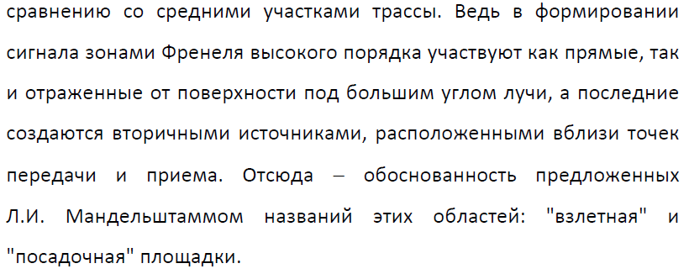

Slide 23
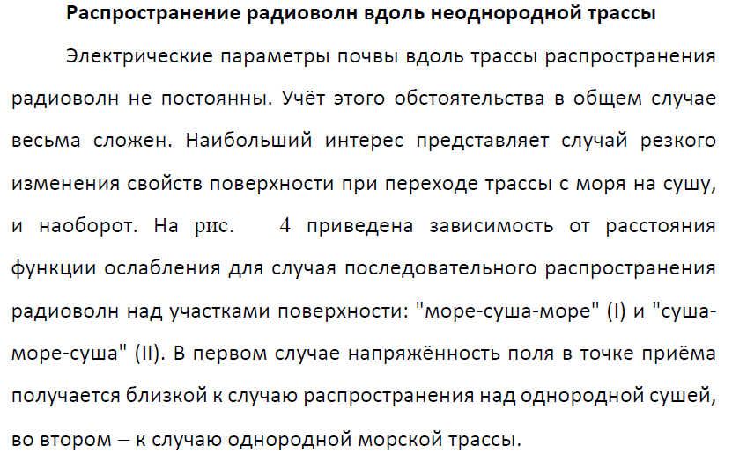

Slide 24
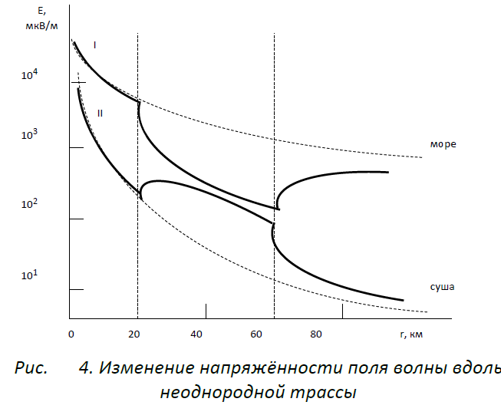

Slide 25
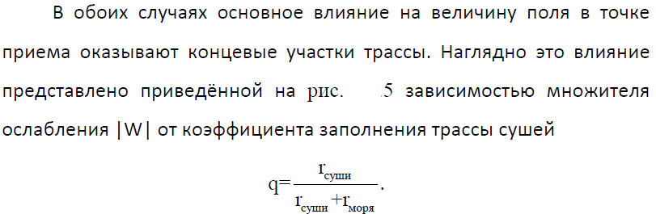

Slide 26
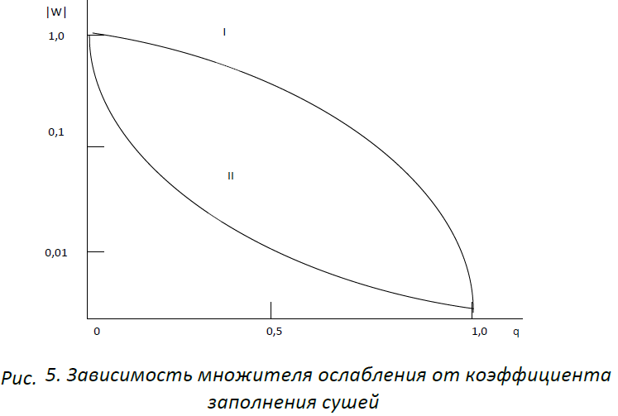

Slide 27
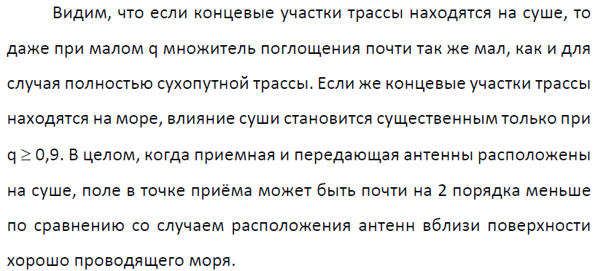

Slide 28
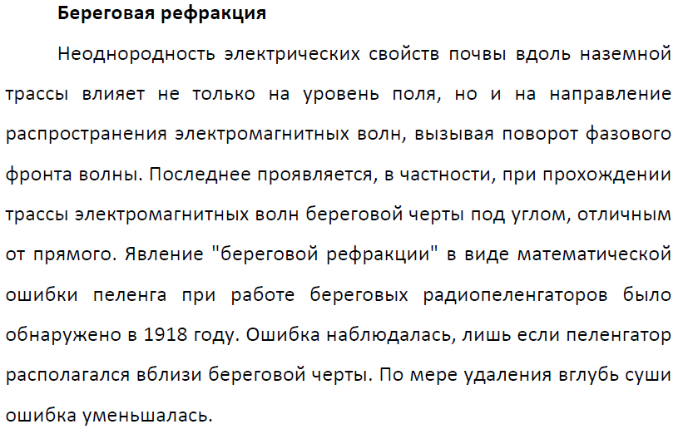

Slide 29
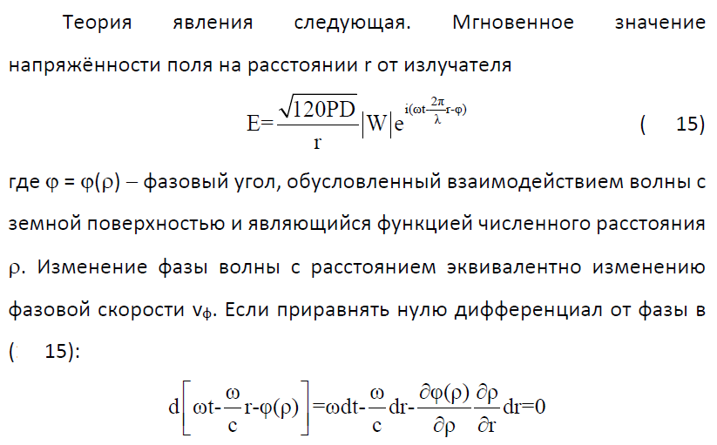

Slide 30
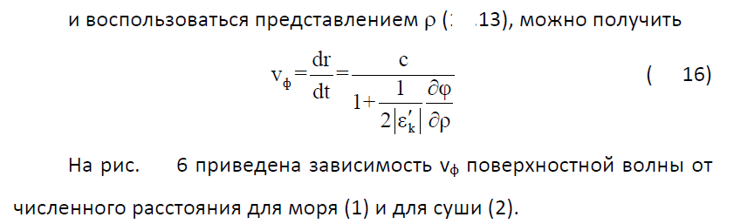

Slide 31
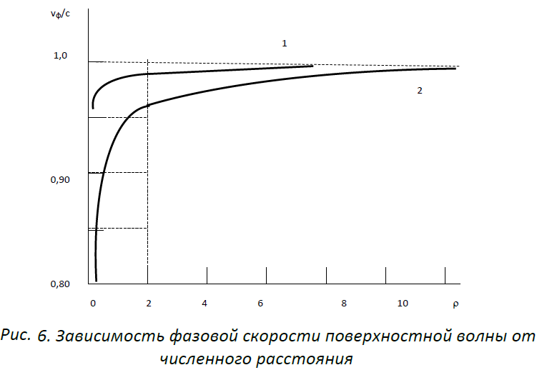

Slide 32
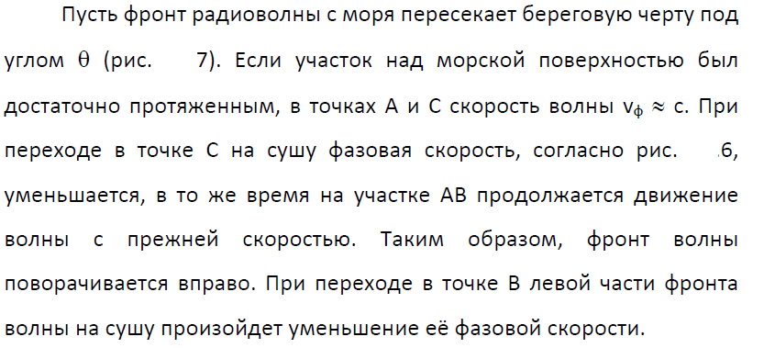

Slide 33
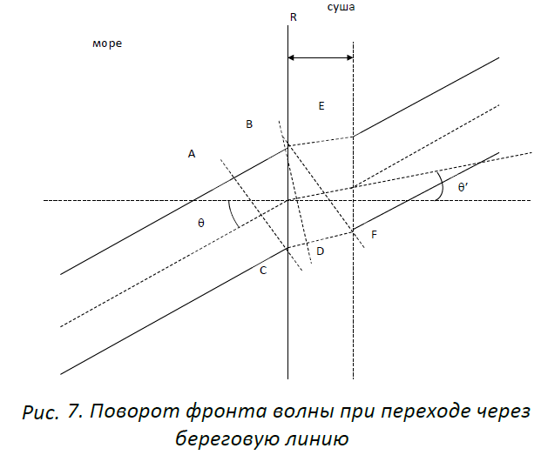

Slide 34
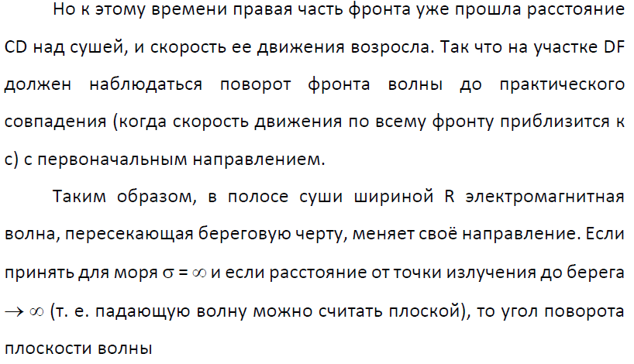

Slide 35
